Slide 1
Menu
TSTC
SUJET Moulage en coquille

Slide 2
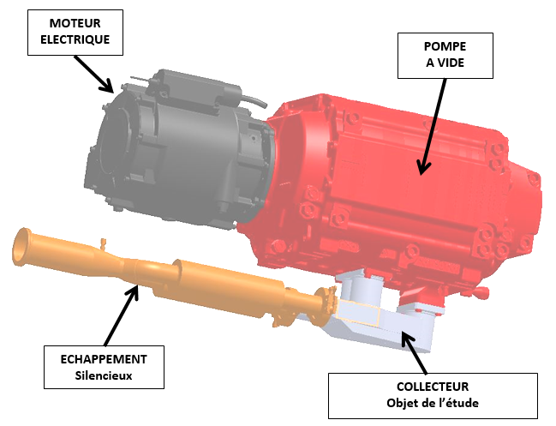
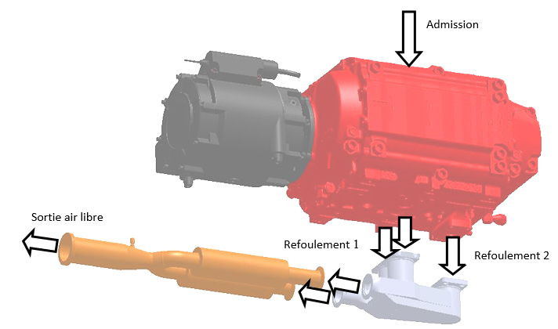
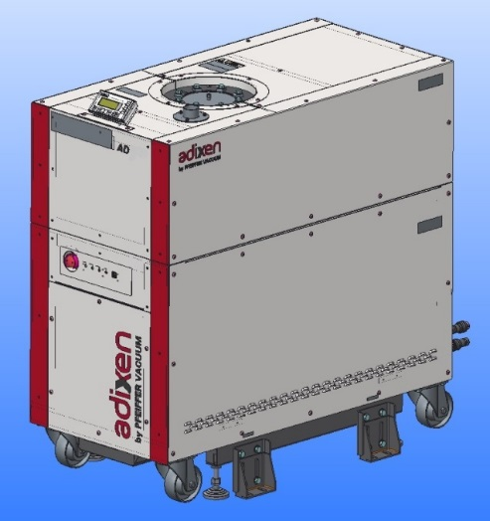
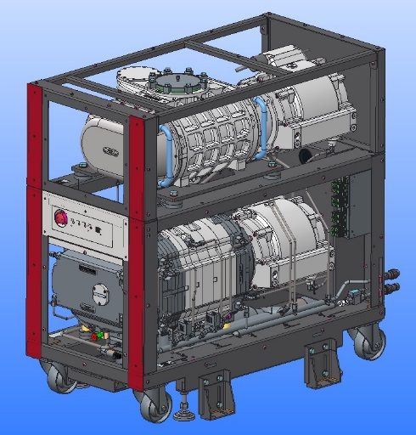
Menu
Groupe pompe à vide

Slide 3
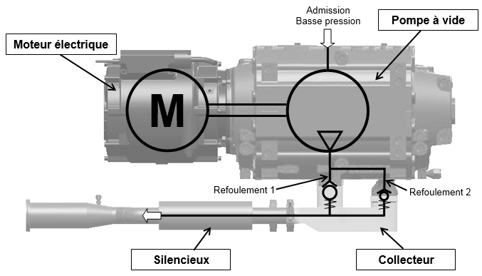
Schéma du groupe
Menu

Slide 4
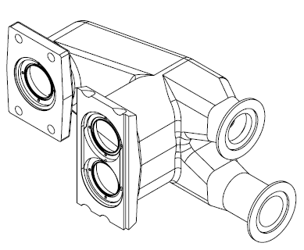
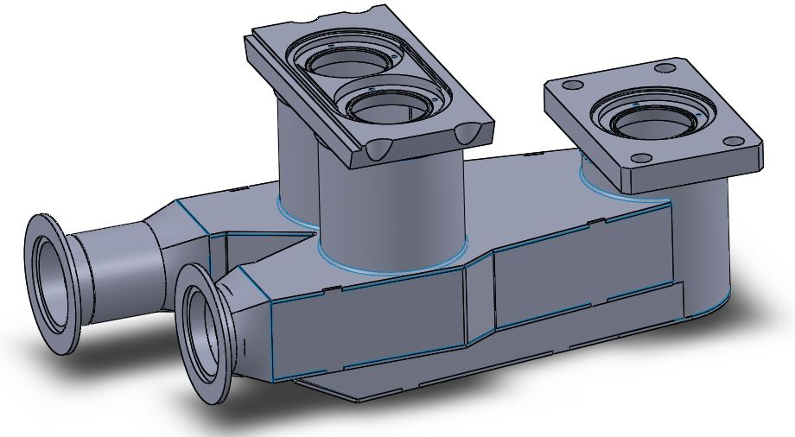
Menu
Le collecteur

Slide 5
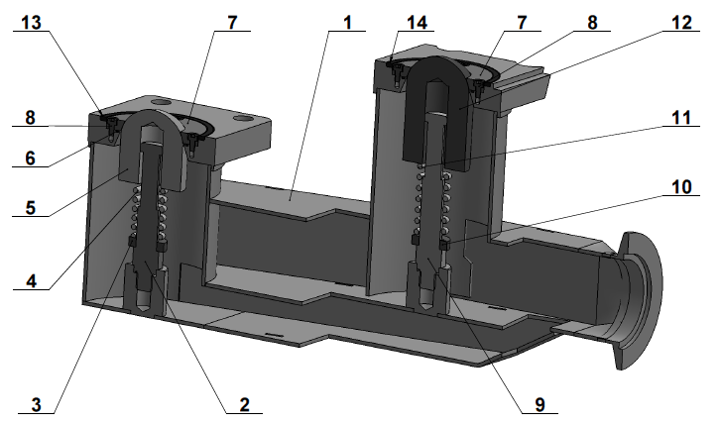
Le collecteur
Menu

Slide 6
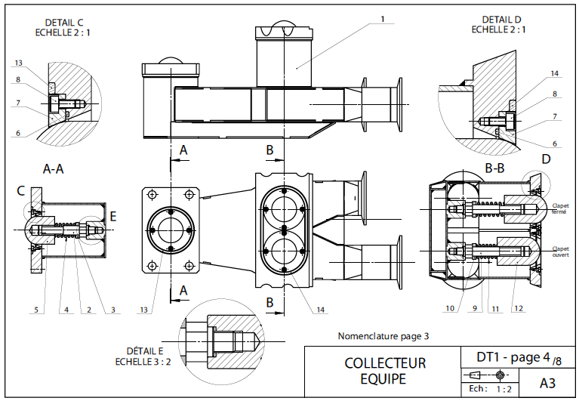
Menu
Dessin d’ensemble

Slide 7
Objets DE L’ETUDE
Menu
Etude du moulage en coquille
2) Choix de matériaux
3) Etude de rentabilité

Slide 8
CORRIGE
Menu

Slide 9
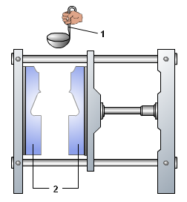
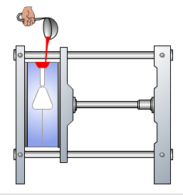
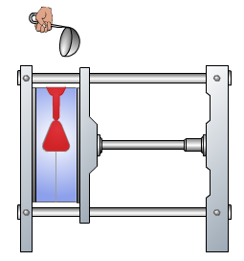
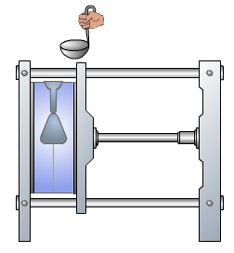
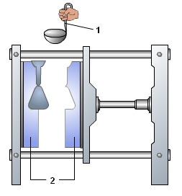
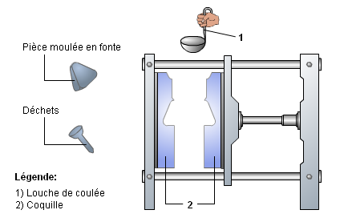
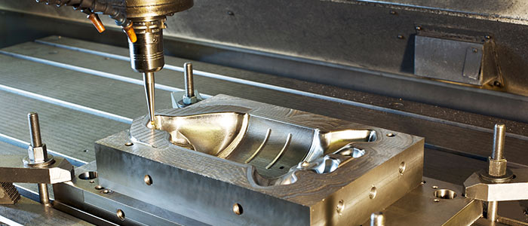
Le moulage en coquille (par gravité)
Fabrication d’un moule

Slide 10
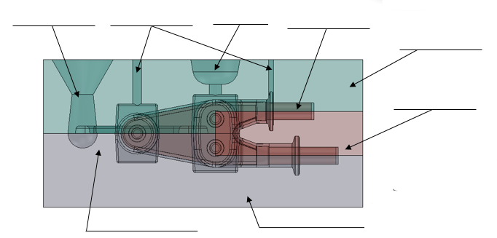
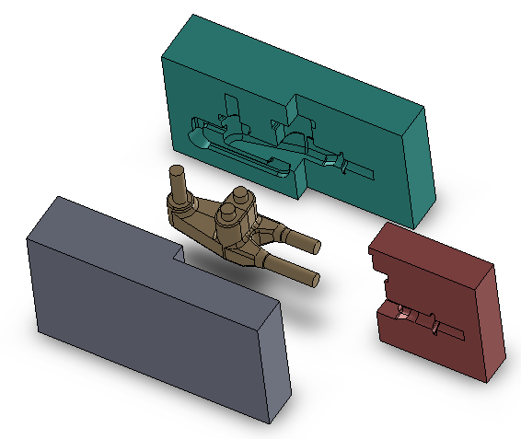
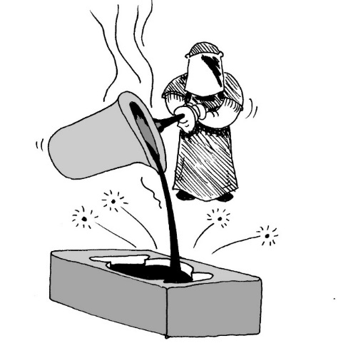
Moulage en coquille Le vocabulaire
Menu

Slide 11
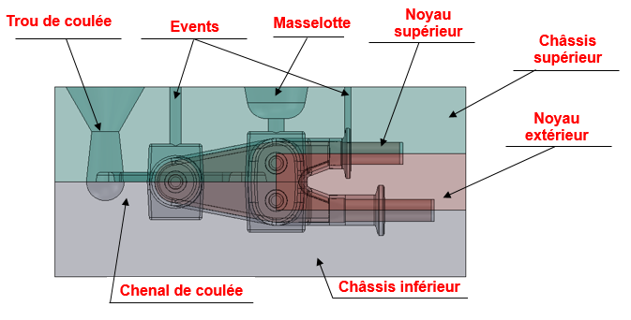
Moulage en coquille Le vocabulaire
Menu

Slide 12
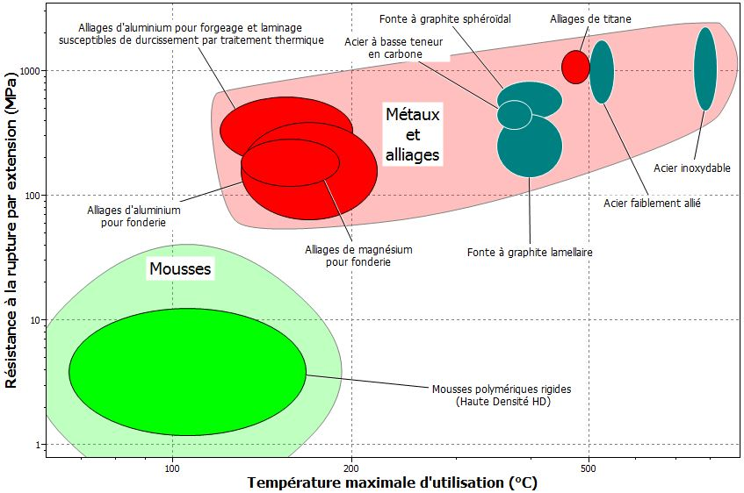
Menu

Slide 13
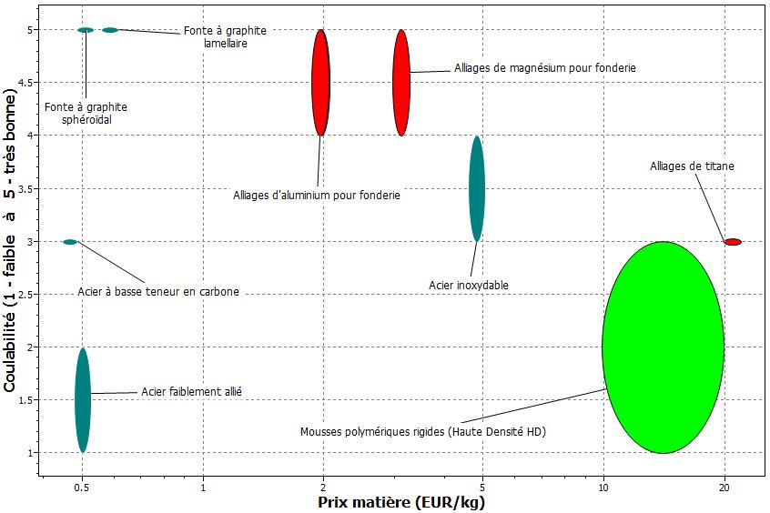
Menu

Slide 14
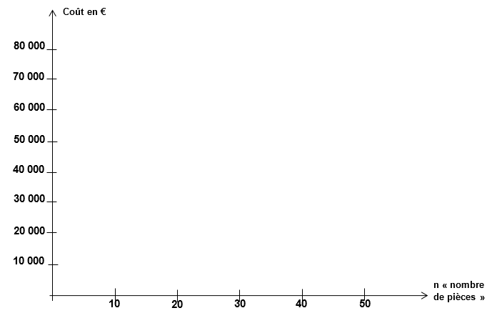
Rentabilité du procédé de moulage en coquille ?
Menu

Slide 15
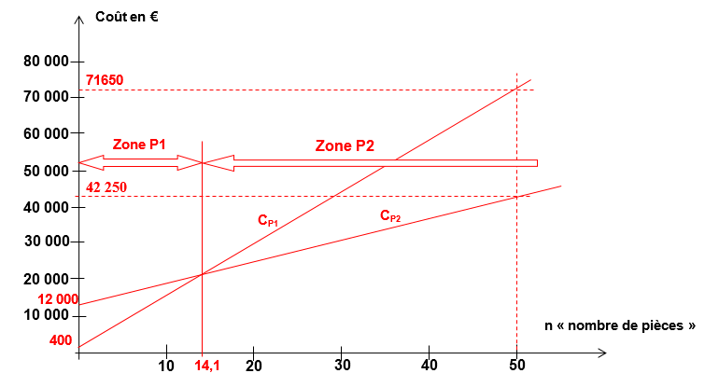
Rentabilité du procédé de moulage en coquille ?
Menu

Slide 16
Menu
FIN

Slide 17
MENU
Menu
GROUPE POMPE A VIDE
LE COLLECTEUR
CORRIGE
VOCABULAIRE MOULAGE
CHOIX DE MATERIAUX
ETUDE DE RENTABILITE

